Slide 1
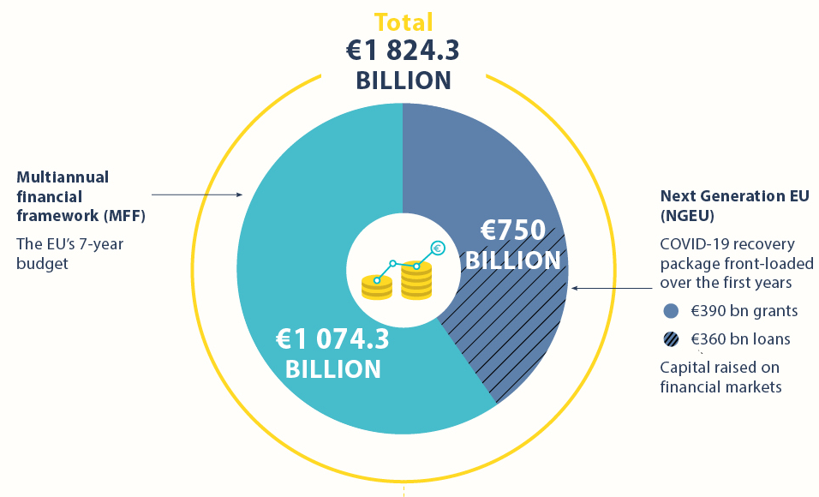
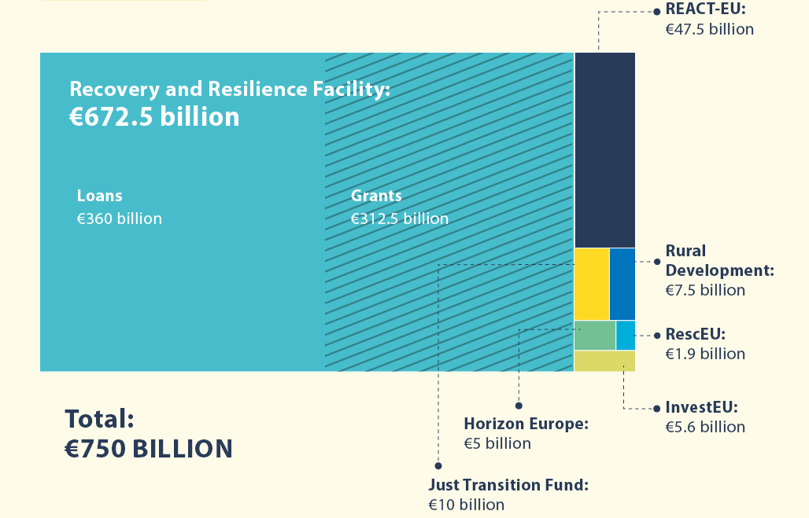
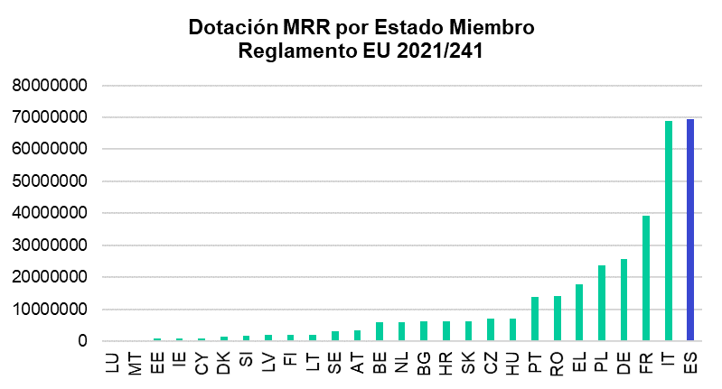
Fondos Next Generation en España
Next Generation UE (transferencias directas)
React UE: 12,436 millones de € (CCAA)
Mecanismo de Recuperación y Resiliencia (MRR): 70.000 millones de €
España es el primer país de la UE con mayor dotación de Fondos de Recuperación

Slide 2
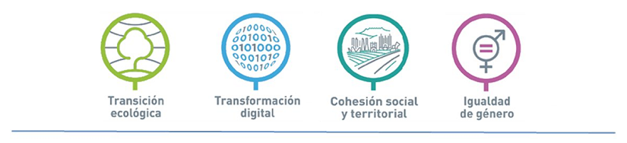


Fondos Next Generation en España
Agenda urbana y rural, lucha contra la despoblación y desarrollo de la agricultura Infraestructuras y ecosistemas resilientes | 14.407 M€ 10.400 M€
III. Transición energética justa e inclusiva | 6.385 M€
IV. Una Administración para el siglo XXI | 4.315 M€
V. Modernización y digitalización del tejido industrial y de la pyme, recuperación del turismo e impulso a una España nación emprendedora | 16.075 M€
20,7%
Pacto por la ciencia y la innovación. Refuerzo a las capacidades del Sistema Nacional de Salud
Educación y conocimiento, formación continua y desarrollo de capacidades
7,1%
4.949 M€
15,0%
10,5%
7.317 M€
69.528 M €
7,0%
1,2%
VIII. Nueva economía de los cuidados y políticas de empleo
4.855 M€
9,2%
IX. Impulso de la industria de la cultura y el deporte
825 M€
6,2%
23,1%
X. Modernización del sistema fiscal
para un crecimiento inclusivo y sostenible
–
Verde
Digital
40,29%
29,58%
2

Slide 3

Amplía información en este Link
Fondos Next Generation en España
10 POLÍTICAS PALANCA
30 COMPONENTES ( 110 INVERSIONES + 102 REFORMAS)
C1 Plan de choque de movilidad sostenible, segura y conectada en entornos urbanos y metropolitanos C2 Plan de rehabilitación de vivienda y regeneración urbana C3 Transformación ambiental y digital del sistema agroalimentario y pesquero | C4 Conservación y restauración de ecosistemas y su biodiversidad C5 Preservación del espacio litoral y los recursos hídricos C6 Movilidad sostenible, segura y conectada | C7 Despliegue e integración de energías renovables C8 Infraestructuras eléctricas, promoción de redes inteligentes y despliegue de la flexibilidad y el almacenamiento C9 Hoja de ruta del hidrógeno renovable y su integración sectorial C10Estrategia de Transición Justa | C11 Modernización de las Administraciones públicas | C12 Política Industrial España 2030 C13 Impulso a la pyme C14 Plan de modernización y competitividad del sector turístico C15 Conectividad Digital, impulso de La ciberseguridad y despliegue del 5G | C16 Estrategia Nacional de Inteligencia Artificial C17 Reforma institucional y fortalecimiento de las capacidades del sistema nacional de ciencia, tecnología e innovación C18 Renovación y ampliación de las capacidades del Sistema Nacional de Salud | C19 Plan Nacional de Competencias Digitales (digital skills) C20 Plan estratégico de impulso de la Formación Profesional C21 Modernización y digitalización del sistema educativo, incluida la educación temprana de 0 a 3 años | C22 Plan de choque para la economía de los cuidados y refuerzo de las políticas de inclusión C23 Nuevas políticas públicas para un mercado de trabajo dinámico, resiliente e inclusivo | C24 Revalorización de la industria cultural C25 España hub audiovisual de Europa (Spain AVS Hub) C26 Plan de fomento del sector del deporte | C27Medidas y actuaciones de prevención y lucha contra el fraude fiscal C28 Adaptación del sistema impositivo a la realidad del siglo XXI C29 Mejora de la eficacia del gasto público C30 Sostenibilidad a largo plazo del sistema público de pensiones en el marco del Pacto de Toledo

Slide 4

COMPONENTE 15. Conectividad digital, impulso a la ciberseguridad y despliegue del 5g
1. Descripción general del componente
  Inversión
  Periodificación
  Enumeración de inversiones
  Enumeración de actuaciones (vinculadas a las inversiones)
2. Detalle de cada actuación
  Descripción de la actuación
  Descripción de la financiación

Slide 5
Componente 15. Conectividad digital, impulso a la ciberseguridad y despliegue del 5G: Descripción general
ENUMERACIÓN DE LAS REFORMAS E INVERSIONES |  | Financiación | % sobre el total | COFOG
C15.R1 | Reforma del marco normativo de telecomunicaciones: Ley General, instrumentos regulatorios e Instrumentos de aplicación | N.A. | 0
C15.R2 | Hoja de ruta 5G: Gestión y asignación del espectro, reducción de cargas al despliegue, Ley de Ciberseguridad 5G y Apoyo a entidades locales | N.A. | 0
C15. I1 | Favorecer la vertebración territorial mediante despliegue de redes: Extensión de la banda ancha ultrarrápida | 812 | 20,30 | 04.6 - Communication
C15.I2 | Refuerzo de conectividad en centros de referencia, motores socioeconómicos y proyectos tractores de digitalización sectorial | 480 | 12 | 04.6 - Communication
C15.I3 | Bonos de conectividad para pymes y colectivos vulnerables | N.A. | 0 | 04.6 - Communication
C15.I4 | Renovación y sostenibilidad de infraestructuras | N.A. | 0 | 04.6 - Communication
C15.I5 | Despliegue de infraestructuras digitales transfronterizas | 500 | 12,5 | 04.6 - Communication
C15.I6 | Despliegue del 5G: redes, cambio tecnológico e innovación | 1.405 | 35,13 | 04.6 - Communication
C15.I7 | Ciberseguridad: Fortalecimiento de las capacidades de ciudadanos, PYMEs y profesionales; e Impulso del ecosistema del sector | 524 | 13,1 | 03.6 - Public order and safety n.e.c.
Total componente |  | 3.721,00 | 100%

Slide 6
Componente 15. Conectividad digital, impulso a la ciberseguridad y despliegue del 5G: Descripción general
INVERSION | ACTUACIONES | MODO DE IMPLEMENTACIÓN (UPV) | ADMINISTRACIÓN EJECUTORA | INVERSIÓN 2021 | INVERSIÓN 2022 | INVERSIÓN 2023
C15. I1 | Favorecer la vertebración territorial mediante despliegue de redes: Extensión de la banda ancha ultrarrápida) | Subcontrata | Ministerio de Asuntos Económicos y Transformación Digital; Secretaría de Estado de Digitalización e Inteligencia Artificial, en coordinación con los Ministerios competentes para cada sector. | 812.000.000 €
C15. I2 | Acciones de refuerzo de conectividad en centros de referencia y servicios públicos | Subcontrata | Ministerio de Asuntos Económicos y Transformación Digital | 250.000.000 €
C15. I2 | Acciones para la Sociedad del Gigabit y apoyo a proyectos tractores de digitalización sectorial | Subcontrata | Ministerio de Asuntos Económicos y Transformación Digital | 230.000.000 €

Slide 7
Componente 15. Conectividad digital, impulso a la ciberseguridad y despliegue del 5G: Descripción general
INVERSION | ACTUACIONES | MODO DE IMPLEMENTACIÓN (UPV) | ADMINISTRACIÓN EJECUTORA | INVERSIÓN 2021 | INVERSIÓN 2022 | INVERSIÓN 2023
C15. I5 | Mejora conectividad Infraestructuras Digitales Transfronterizas: | Subcontrata | Ministerio de Asuntos Económicos y Transformación Digital coordinada con ayudas CEF 2 de la Unión Europea | 125.000.000 €
C15. I5 | Participación en proyectos multipais de Infraestructuras Digitales Transfronterizas | Subcontrata | Ministerio de Asuntos Económicos y Transformación Digital coordinada con ayudas CEF 2 de la Unión Europea | 250.000.000 €
C15. I5 | Otros proyectos I+D+i de Infraestructuras Digitales Transfronterizas | Subcontrata | Ministerio de Asuntos Económicos y Transformación Digital coordinada con ayudas CEF 2 de la Unión Europea | 125.000.000 €

Slide 8
Componente 15. Conectividad digital, impulso a la ciberseguridad y despliegue del 5G: Descripción general
INVERSION | ACTUACIONES | MODO DE IMPLEMENTACIÓN (UPV) | ADMINISTRACIÓN EJECUTORA | INVERSIÓN 2021 | INVERSIÓN 2022 | INVERSIÓN 2023
C15. I6 | Corredores 5G | Beneficiarios directos | Ministerio de Asuntos Económicos y Transformación Digital | 235.000.000 €
C15. I6 | Despliegue de infraestructuras de redes de acceso 5G y refuerzos de red de transmisión móvil: | Beneficiarios directos | Ministerio de Asuntos Económicos y Transformación Digital | 770.000.000 €
C15. I6 | Proyectos tractores 5G de digitalización sectorial en actividades económicas y servicios esenciales | Beneficiarios directos | Ministerio de Asuntos Económicos y Transformación Digital | 170.000.000 €
C15. I6 | Ecosistemas de innovación 5G | Beneficiarios directos | Ministerio de Asuntos Económicos y Transformación Digital | 230.000.000 €
C14.I7 | Ciberseguridad: Fortalecimiento de las capacidades de ciudadanos, PYMEs y profesionales; e Impulso del ecosistema del sector | Beneficiarios directos | Instituto Nacional de Ciberseguridad (INCIBE, Instituto Nacional de Ciberseguridad) | 524.000.000 €

Slide 9
Componente 15. Conectividad digital, impulso a la ciberseguridad y despliegue del 5G: Descripción general
Favorecer la vertebración territorial mediante despliegue de redes: Extensión de la banda ancha ultrarrápida)
Proyectos enfocados a ofrecer conectividad de banda ancha ultra rápida (superior a 100 Mbps) a aquellas zonas, principalmente rurales y zonas de cascos históricos, que en la actualidad no disponen de ella.
Convocatoria de ayudas a Ciudadanía en general, y mujeres en particular (para contribuir a cerrar no sólo la brecha digital, sino también la brecha digital de género), empresas y actividades económicas en territorios rurales.
Ministerio de Asuntos Económicos y Transformación Digital; Secretaría de Estado de Digitalización e Inteligencia Artificial, en coordinación con los Ministerios competentes para cada sector.
Implementación de la inversión:
  - 2021-2023: convocatorias en concurrencia competitiva para seleccionar los casos de uso, demostradores y pilotos en cada uno de los sectores identificados en esta inversión.
  - Se estima un presupuesto de 812.000.000 € en ayudas durante tres años.

Slide 10
Componente 15. Conectividad digital, impulso a la ciberseguridad y despliegue del 5G: Descripción general
Acciones de refuerzo de conectividad en centros de referencia y servicios públicos
Medidas para potenciar la conectividad y equipamiento de centros que permiten acceder a servicios esenciales, asistenciales y sociales tales como hospitales, centros de salud, centros educativos y de formación y otros centros de referencia y servicios públicos en las diversas provincias.
Convocatoria de ayudas a Comunidades Autónomas, entidades locales, gestores servicios asistenciales, polígonos, motores socio-económicos.
Se ejecutará el programa en colaboración con las Comunidades Autónomas y Entidades locales mediante el establecimiento de un marco de colaboración previo (convenio u otro) que permita identificar los objetivos de la actuación.
Ministerio de Asuntos Económicos y Transformación Digital.
Se dotan de 250 millones de euros de ayuda con una dotación de 150 millones para centros de referencia.
Al ser acciones destinadas a centros públicos no será necesaria notificación a la Comisión Europea.

Slide 11
Componente 15. Conectividad digital, impulso a la ciberseguridad y despliegue del 5G: Descripción general
Acciones para la Sociedad del Gigabit y apoyo a proyectos tractores de digitalización sectorial
Proyectos enfocados a actividades innovadoras para facilitar ultra conectividad en los principales motores socioeconómicos del país y áreas de alta demanda de capacidad (islas tecnológicas), con el objetivo de que las conexiones a las redes y servicios de muy alta capacidad contribuyan a mejorar su competitividad y la de su entorno.
Convocatoria de ayudas a Comunidades Autónomas, entidades locales, gestores servicios asistenciales, polígonos, motores socio-económicos.
Ministerio de Asuntos Económicos y Transformación Digital.
Implementación de la inversión:
  Se destinarán 230 millones de euros de ayudas para conectividad en proyectos innovadores de digitalización sectorial con un grado de cofinanciación del 50% y 100 millones para conectividad de polígonos en zonas blancas con un grado de cofinanciación del 80%
  . Se establecerá financiarán actuaciones para incorporar acceso Gigabit y ofrecer soluciones de conectividad a proyectos de
  digitalización sectoriales a lo largo del periodo 2021-23, incluyendo despliegue polígonos industriales y centros logísticos en zonas blancas/grises, especialmente en ámbitos rurales.

Slide 12
Componente 15. Conectividad digital, impulso a la ciberseguridad y despliegue del 5G: Descripción general
Mejora conectividad Infraestructuras Digitales Transfronterizas:
Proyectos innovadores en los que se promoverá y apoyará la participación de empresas españolas en consorcios de empresas de cara a su participación en el programa de financiación para interconexiones de infraestructuras de datos y cable submarino del Connecting Europe Facility (CEF2 Digital) y nuevo GBER.
Convocatoria de ayudas a empresas de infraestructura de datos y cables submarinos, y sectoriales.
Ministerio de Asuntos Económicos y Transformación Digital coordinada con ayudas CEF 2 de la Unión Europea.
Implementación de la inversión:
  Tiene una dotación de 125 millones de euros para acciones complementarias de programa CEF2.
  De acuerdo con los borradores de la modificación del GBER (art. 52b) debatidos en los comités con la Comisión Europea, esta ayuda sería eventualmente compatible. Se estudiará la necesidad de notificación a partir de la disponibilidad del nuevo GBER, aproximadamente 30 de abril de 2021.

Slide 13
Componente 15. Conectividad digital, impulso a la ciberseguridad y despliegue del 5G: Descripción general
Participación en proyectos multipaís de Infraestructuras Digitales Transfronterizas:
Proyectos innovadores que proporcionen un acceso competitivo y justo a la nube de próxima generación y las capacidades de borde (Edge) desde cualquier lugar de la UE. De manera flexible, el proyecto apoyará la construcción de la próxima generación de infraestructura de procesamiento de datos paneuropea soberana, interoperable, multiusos y neutral en relación con el proveedor que esté interconectada, distribuida y escalable.
Convocatoria de ayudas a empresas de infraestructura de datos y cables submarinos, y sectoriales.
Ministerio de Asuntos Económicos y Transformación Digital coordinada con ayudas CEF 2 de la Unión Europea.
Implementación de la inversión:
  250 millones de euros.
  España identificará el alcance de su participación en el IPCEI mediante una llamada de Maifestaciones de Interés, habiéndose detectado ya interés en la integración de infraestructuras cloud con comunicaciones cuánticas y servicios de borde avanzados para 5G. De no constituirse finalmente estos IPCEIs, se impulsarán convocatorias I+D+i nacionales en estas materias.
  El proyecto IPCEI de microprocesadores se encuentra en fase de preparación, liderado en la parte española por el Ministerio de Industria. Se actuará de manera coordinada con este Ministerio y las actuaciones previstas a este respecto en el Componente 12 .
  Notificación y aprobación por Comisión Europea de marco de ayudas de los IPCEI.

Slide 14
Componente 15. Conectividad digital, impulso a la ciberseguridad y despliegue del 5G: Descripción general
Otros proyectos I+D+i de infraestructuras digitales transfronterizas
Proyectos innovadores que supongan un sistema de conectividad segura multiorbital, tanto en órbita baja como órbita geoestacionaria, que completaría la capacidad espacial de la UE, garantizando su soberanía digital y tecnológica en materia de conectividad.
Convocatoria de ayudas a empresas de infraestructura de datos y cables submarinos, y sectoriales.
Ministerio de Asuntos Económicos y Transformación Digital coordinada con ayudas CEF 2 de la Unión Europea.
Implementación de la inversión:
  Se está a la espera de que la propuesta reglamentaria de la COM identifique el instrumento, se espera sea un Joint Undertaking o similar. Se realizarán convocatorias de proyectos I+D+i nacionales para preparar las capacidades necesarias en comunicaciones cuánticas basadas en sistemas satelitales..
  125 millones de euros.
  Esta actuación se enmarcan dentro de los artículos 25 a 29 del Reglamento General de Exención por Categorías (Reglamento (UE) n°651/2014 de la Comisión, de 17 de junio de 2014, por el que se declaran determinadas categorías de ayudas compatibles con el mercado interior en aplicación de los artículos 107 y 108 del Tratado de Funcionamiento de la Unión Europea.

Slide 15
Componente 15. Conectividad digital, impulso a la ciberseguridad y despliegue del 5G: Descripción general
Corredores 5G
Proyectos innovadores que tienen como objetivo favorecer el incremento de la competencia, dinamización y productividad en los sectores de las telecomunicaciones, industrial, transporte y logística, entre otros.
Convocatoria de ayudas a Usuarios de transporte por tren y carretera, empresas de transporte de pasajeros y mercancías, empresas de logística, operadoras de comunicaciones electrónicas, etc. Empresas, universidades, startups, fabricantes, suministradores, investigadores, inversores, fondos de incubación y aceleración de startups. Ciudadanía, administraciones públicas y empresas en general.
Ministerio de Asuntos Económicos y Transformación Digital
Implementación de la inversión:
  235 millones de euros provenientes de los FRR (Fondos de Recuperación y Resiliencia) que se complementaran acciones del programa Connecting Europe Facility (CEF2 Digital) para los corredores primarios, de acuerdo con las normas del nuevo GBER.
  2021 –2023.

Slide 16
Componente 15. Conectividad digital, impulso a la ciberseguridad y despliegue del 5G: Descripción general
Despliegue de infraestructura de redes de acceso 5G y refuerzos de red de transmisión móvil
Proyectos innovadores que supongan una mejora para alcanzar la cobertura poblacional del 75% en 2025 en las bandas preferentes de 5G, y al mismo tiempo cubrir aquellas zonas que los despliegues tradicionales de los operadores no alcanzarían por no ser económicamente rentables.
Convocatoria de ayudas a Usuarios de transporte por tren y carretera, empresas de transporte de pasajeros y mercancías, empresas de logística, operadoras de comunicaciones electrónicas, etc. Empresas, universidades, startups, fabricantes, suministradores, investigadores, inversores, fondos de incubación y aceleración de startups. Ciudadanía, administraciones públicas y empresas en general.
Ministerio de Asuntos Económicos y Transformación Digital
Implementación de la inversión:
  770 millones de euros provenientes de los FRR.
  Se habilitará un marco de convocatorias de ayudas en el período 2021-2023 con el objetivo de impulsar la instalación de las infraestructuras y redes 5G en las partes del territorio nacional a los que no llegaría el despliegue tradicional de los operadores, principalmente en zonas rurales.

Slide 17
Componente 15. Conectividad digital, impulso a la ciberseguridad y despliegue del 5G: Descripción general
Proyectos tractores 5G de digitalización sectorial en actividades económicas y servicios esenciales
Proyectos innovadores que supongan un casos de uso de carácter tractor en actividades económicas (entornos de producción industriales en empresas estratégicas en determinados sectores productivos clave y de alto impacto) y en servicios esenciales (entornos de producción en áreas educativas, asistenciales y sociosanitarias).
Convocatoria de ayudas a Usuarios de transporte por tren y carretera, empresas de transporte de pasajeros y mercancías, empresas de logística, operadoras de comunicaciones electrónicas, etc. Empresas, universidades, startups, fabricantes, suministradores, investigadores, inversores, fondos de incubación y aceleración de startups. Ciudadanía, administraciones públicas y empresas en general.
Ministerio de Asuntos Económicos y Transformación Digital
Implementación de la inversión:
  Se diseñará un programa plurianual específico para estos proyectos para PYMEs y podrán habilitarse proyectos especiales para grandes empresas.
  2021 – Q4 2023.
  Sería necesario notificar ayudas de estado

Slide 18
Componente 15. Conectividad digital, impulso a la ciberseguridad y despliegue del 5G: Descripción general
Ecosistemas de innovación 5G
Proyectos innovadores que supongan una transformación real de la industria en términos de eficiencia energética, sostenibilidad y transformación digital, y que exigen la colaboración entre administraciones, empresas y centros de investigación.
Convocatoria de ayudas a Usuarios de transporte por tren y carretera, empresas de transporte de pasajeros y mercancías, empresas de logística, operadoras de comunicaciones electrónicas, etc. Empresas, universidades, startups, fabricantes, suministradores, investigadores, inversores, fondos de incubación y aceleración de startups. Ciudadanía, administraciones públicas y empresas en general.
Ministerio de Asuntos Económicos y Transformación Digital
Implementación de la inversión:
  Se realizarán convocatorias de ayudas anuales donde se otorgaría ayuda para distintos programas de I+D, becas, investigación, etc., vinculadas a 5G y 6G. Por cada 10 millones invertidos, se espera un retorno de 50 proyectos o empresas beneficiadas. Se establecerá una colaboración público-privada que permita situar a España como centro de excelencia de I+D en 5G y 6G, permitiendo atraer talento e inversión extranjeras.
  230 millones de euros provenientes de los FRR.
  2021 – Q4 2023
  Esta medida se alineará con el Joint Undertaking de la Comisión Europea "Smart Networks and Services (SNS)"5, uno de cuyos pilares se prevé sea coordinar las actividades de I+D+i de 5G/6G.

Slide 19
Componente 15. Conectividad digital, impulso a la ciberseguridad y despliegue del 5G: Descripción general
Ciberseguridad: Fortalecimiento de las capacidades de ciudadanos, PYMEs y profesionales; e
Impulso del ecosistema del sector
Proyectos innovadores que supongan una transformación real de la industria en términos de eficiencia energética, sostenibilidad y transformación digital, y que exigen la colaboración entre administraciones, empresas y centros de investigación.
Convocatoria de ayudas a empresas, emprendedores, profesionales, centros de investigación, universidades y ciudadanía en general, con especial incidencia en los menores de edad.
Instituto Nacional de Ciberseguridad (INCIBE, Instituto Nacional de Ciberseguridad).
Implementación de la inversión:
  Se realizará mediante tres ejes:
    Eje 1: Fortalecimiento de las Capacidades
    Eje 2: Impulso de la industria
    Eje 3: Nodo internacional
  Inversión total: 524.000.000 € de los cuales a través de licitaciones, convenios y programa de ayudas.
  Las ayudas contempladas en esta inversión se acogen al reglamento de mínimis

